Slide 1
محاضرة 5 – معدات ما بعد الحصاد
اهداف المحاضرة
- منفاخ نقل وتداول العلف السائب
- حساب السعة والارتفاع الذي يرمى اليه العلف
- حساب قوة دفع المنفاخ
- امثلة تطبيقية

Slide 2
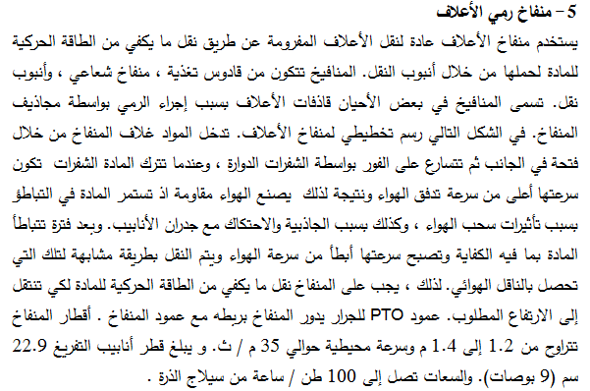

Slide 3
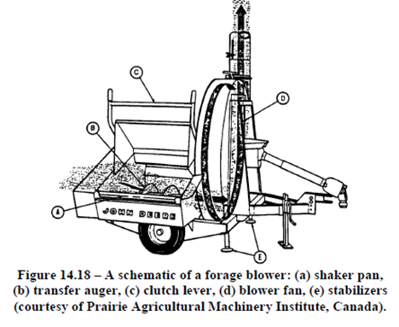
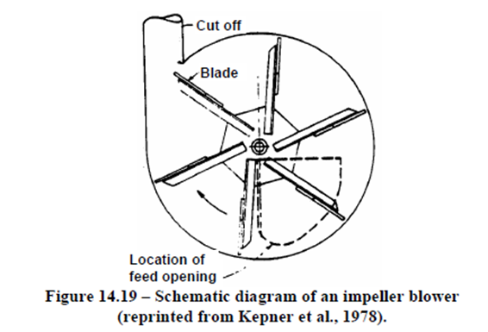

Slide 4
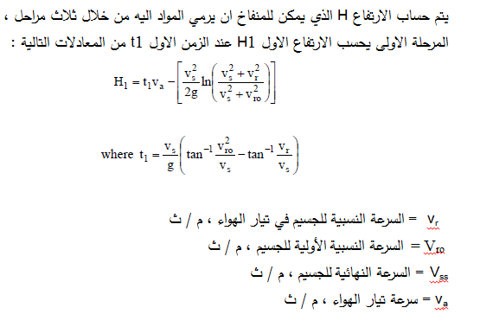
Vr= Vro/Vs
Vr=Vss - Va
Vs= السرعة النسبية النهائية

Slide 5
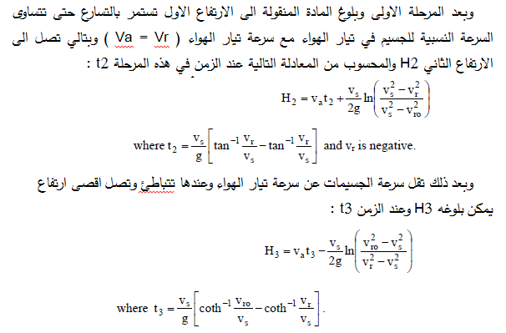

Slide 6
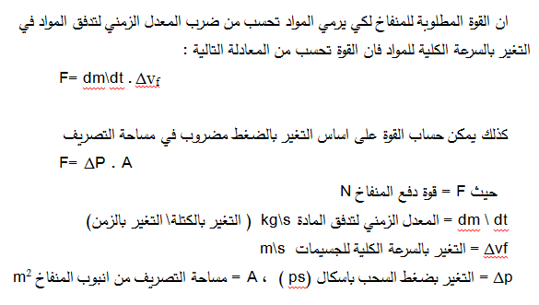
= {(Va+Vro) – Vss} - Vg

Slide 7
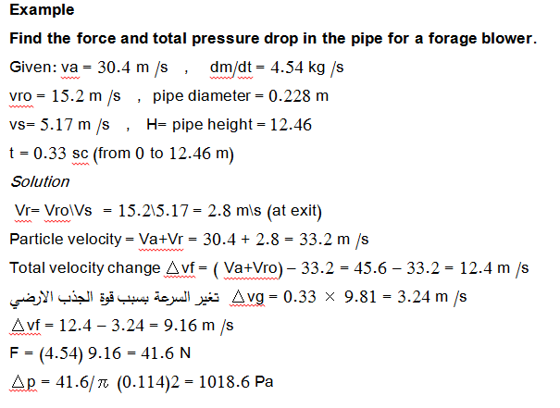
VSS

Slide 8
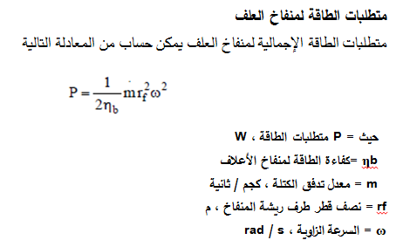

Slide 9
